Slide 1
Útmutató hallgatóknak az HWEB-re történő szakdolgozat feltöltéséhez
Budapest, 2020. november

Slide 2
Kedves Hallgató!
Kérjük, mielőtt feltöltené szakdolgozatát/záródolgozatát és ahhoz kapcsolódó dokumentumokat
olvassa el a rövid tájékoztatónkat.
készítse elő a csatolandó dokumentumokat, hogy a pár lépésből álló szakdolgozat és ahhoz kapcsolódó dokumentumok beküldése/feltöltése zökkenőmentesen történjen.

Slide 3
A szakdolgozat/záródolgozat leadásához szükséges dokumentumok:
Kötelező:
„Szakdolgozat” típusba a szakdolgozatot, záródolgozatot kell felölteni - az elektronikus fájlnév tartalmazza a szakdolgozat készítőjének nevét, a szakdolgozat címét és a benyújtás évét (kizárólag pdf fájltípus tölthető fel, max. méret 5 MB)
„Szakdolgozat kivonat1” típusba a szakdolgozatot/záródolgozatot kell Word formátumban feltölteni (kizárólag docx fájltípus tölthető fel, max. méret 5 MB)
„Plágium-nyilatkozat” típusba a szakdolgozat plágium- és nyilvánosságra hozatalára vonatkozó együttes nyilatkozatként a leadott elektronikus kérelemből generált pdf-et kell feltölteni (kizárólag pdf fájltípus tölthető fel, max. 500 KB)
Szükség szerint választható:
„Szakdolgozat melléklet” típusba (ha van) (pdf, docx , jpeg, jpg, png fájltípusok egyike tölthető fel, max. méret 10 MB)

Slide 4
A szakdolgozat/záródolgozat/portfólió leadásának lépései 1.
A NEPTUN-ban az Ügyintézés/Kérvények menüpontban
A „Szakdolgozat Plágium- és Nyilvánossági Nyilatkozat” kérelmet keresse ki és a nyilatkozatok bepipálása után adja le kérelmet.
A kérelem benyújtása után a Leadott kérvények között keresse ki a leadott „Szakdolgozat Plágium- és Nyilvánossági Nyilatkozat” kérelmet és a sor végi + jel funkció használatával mentse le a saját számítógépére.

Slide 5
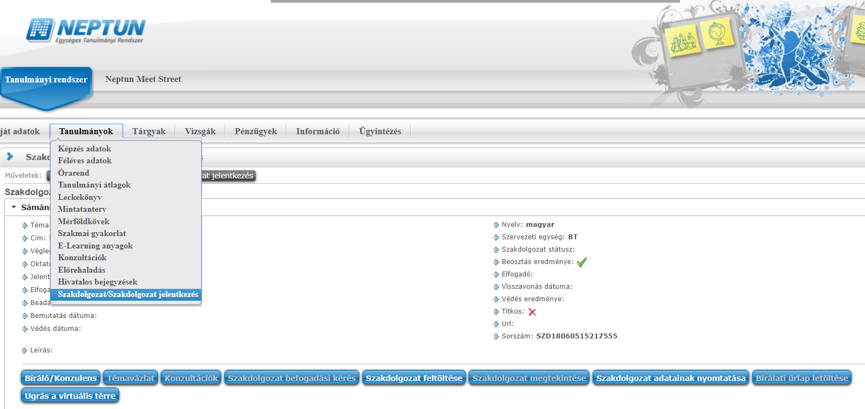
A szakdolgozat/záródolgozat leadásának lépései 2.
A NEPTUN-ban a Tanulmányok/Szakdolgozat/Szakdolgozat jelentkezés menüponton az Ön által választott szakdolgozat téma/cím, illetve szakdolgozat adatok jelennek meg.
Kattintson a „Szakdolgozat feltöltése” gombra!

Slide 6
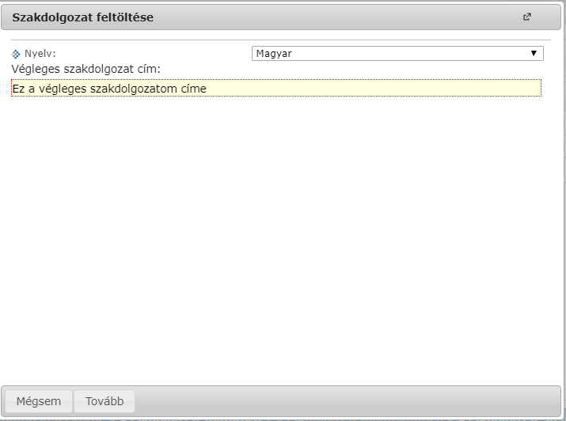
A szakdolgozat/záródolgozat leadásának lépései 3.
A „Szakdolgozat feltöltése” gombra kattintást követően írja be a „Végleges szakdolgozat címe” részre a szakdolgozat címét.

Slide 7
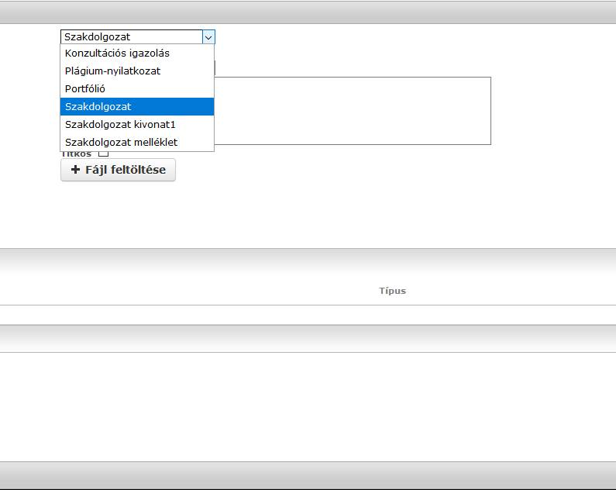
A szakdolgozat/záródolgozat leadásának lépései 4.
A dokumentum típusból válassza ki az adott típust (ld. 3. dia), majd a „Fájl feltöltése” gombra klikkelve csatolja megfelelő feltöltendő dokumentumot, a következő dokumentum felöltéséhez ugyanígy járjon el, majd a „Fájlok mentése gombbal” mentheti el a feltöltött dokumentumokat.
(Fontos: Ne legyen a számítógépén megnyitva egyik feltöltendő dokumentum sem, mert különben nem sikerül a feltöltés!)

Slide 8
A szakdolgozat/záródolgozat leadásának lépései 5.
A „Szakdolgozat feltöltése” gombra klikkelve megtekintheti a felugró ablakban a már feltöltött dokumentumokat.
Fontos: kizárólag a szakdolgozat leadási határidő előtt
a már feltöltött szakdolgozatot és egyéb dokumentumokat letöltheti újra számítógépére (megtekintheti),
ha időközben módosított/javított valamit a szakdolgozatán lehetőség van cserélni (a + jelre klikkelve „Törlés” gombbal) és a 7. dia szerinti újrafeltöltéssel.

Slide 9
Ha bármiben elakadna a feltöltés során a hiba képernyőmentését csatolva emailben küldje el a Karok által megadott email címekre:
TFK esetén
Budapesti képzési hely: tfk.szakdolgozatbp@kre.hu
Nagykőrösi képzési hely: tfk.szakdolgozatnk@kre.hu
Kecskeméti képzési hely: tfk.szakdoglozatke@kre.hu

